Slide 1
PEMROGRAMAN WEB Tugas Harian 02 – (04. L. Sequence, 05. L. Condition, 06. L. Looping)
Teguh Pribadi
http://www.teguhpribadi.com
wa/telegram 0857 3600 3963 || wa/call 082 337 475 885

Slide 2
Pemrograman Web
01. Satuan Acara Perkuliahan
02. Pengantar Pemrograman Web
04. Logika Sequence
05. Logika Condition
07. Array
06. Logika Looping
09. UTS
03. Dasar Pemrograman PHP
08. Form and Exception Handling
11. – 15. Implementasi (CRUD, Login, Template Parsing)
16. Javascript
10. Function
17. UAS

Slide 3
perkuliahan_tugaske_nomor_nim PWEB20182019_T02_01_NIM
Buatlah contoh minimal 1 permasalahan/kasus beserta coding php dari sequence, condition, dan looping.

Slide 4
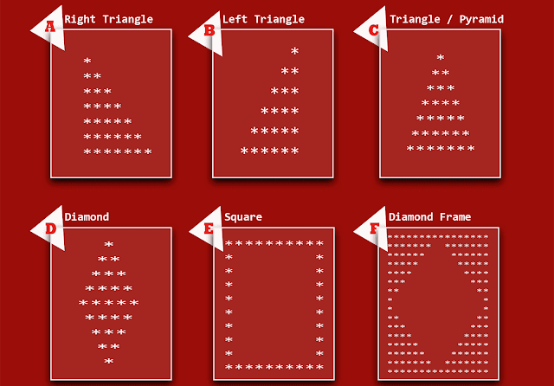
perkuliahan_tugaske_nomor_nim PWEB20182019_T02_02_NIM
Buat program php sederhana untuk :
Pencari Kelipatan Persekutuan Kecil (KPK) dari 2 bulangan bulat positif.
Pencari Faktor Persekutuan Besar (FPB) dari 2 bulangan bulat positif.
Pola:

Slide 5
KETENTUAN TUGAS HARIAN 02
Kirim ke (klik kotak berikut) :
Attach/lampirkan file dalam 1 folder dengan isian:
Laporan (dengan format : .docx, .pdf. .ppt, etc., berisi screenshoot dan penjelasan, title adalah nim)
Script (dirarkan, file berisi tugas php)
Duplikasi/plagiasi = tidak mengumpulkan baik penduplikat maupun terduplikat (kecuali konfirmasi).
Maksimal pengumpulan H-1 sebelum perkuliahan selanjutnya.
TH 02 MI-5 SMT3
TH 02 MI-6 SMT3

